Slide 1

جامعة تشرين
كلية الهندسة الميكانيكية والكهربائية
قسم هندسة الحاسبات والتحكم الآلي
السنة الخامسة
تصنيف الجنس بالاعتماد على الصوت باستخدام الشبكات العصبونية الالتفافية CNN
إعداد الطلاب:
أنور فراس ماخوس
أحمد محمود شهلا
أوس محمد حسن
إشراف:
د. مجد علي

Slide 2
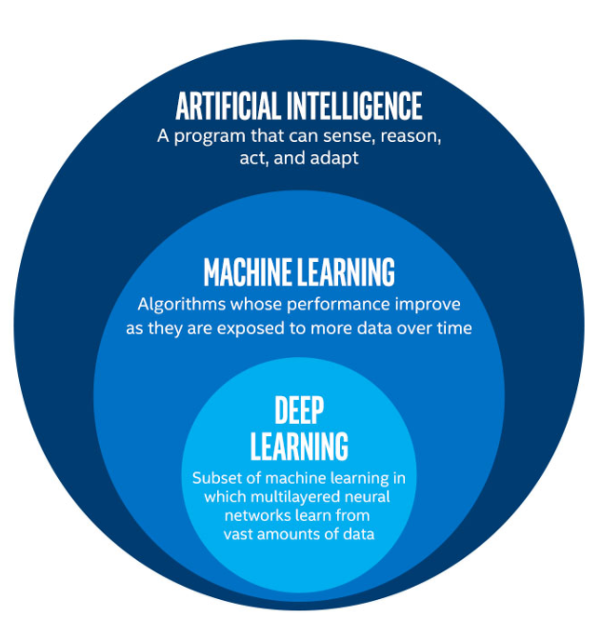
مقدمة
الهدف والغاية من المشروع

Slide 3
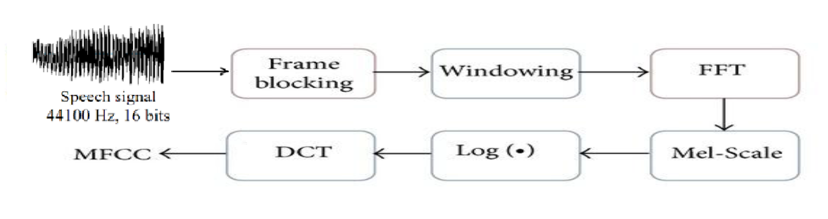
خوارزمية MFCC
لماذا نستخدم خوارزمية MFCC؟
مراحل MFCC

Slide 4
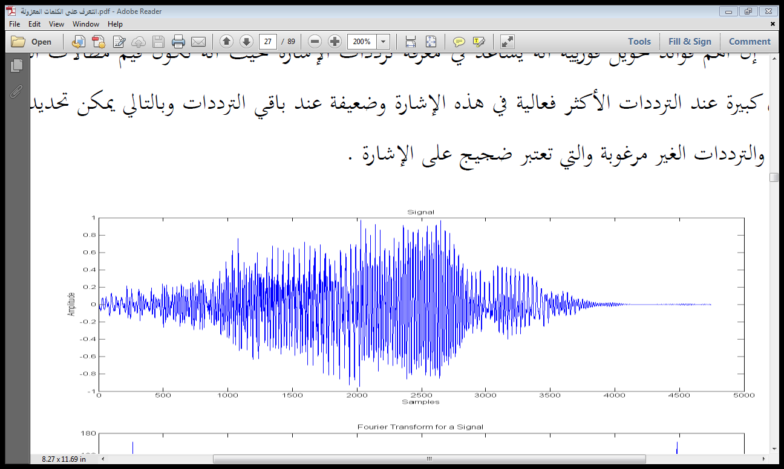
خوارزمية MFCC

Slide 5
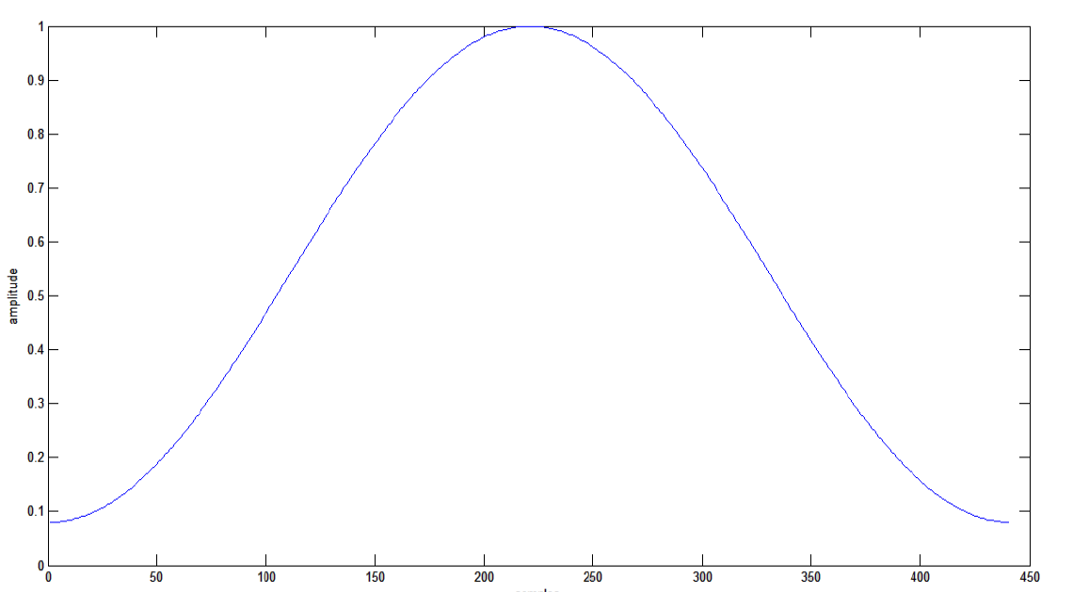
خوارزمية MFCC
Frame Blocking (تقسيم الإشارة إلى إطارات)
Windowing (تطبيق النوافذ)

Slide 6
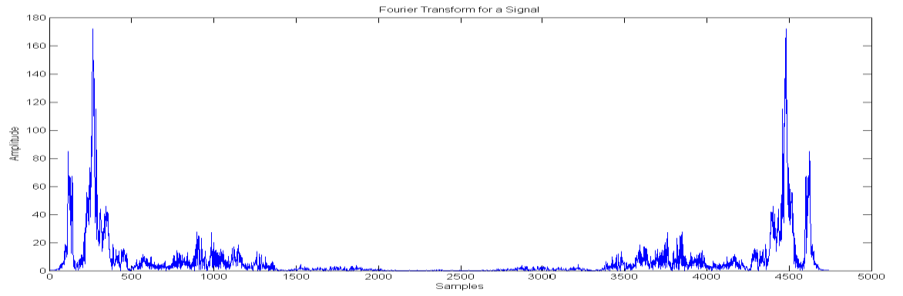
خوارزمية MFCC
Fast Fourier Transform (FFT)

Slide 7
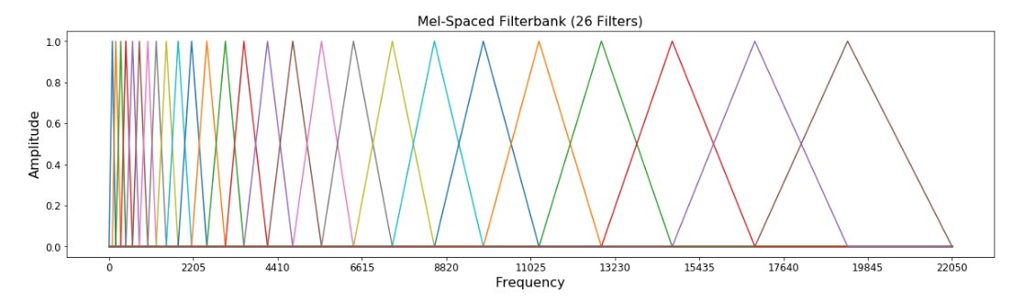
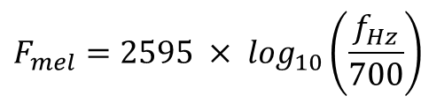
خوارزمية MFCC
$$F_{mel}=2595 × \log_{10}\left(\frac{f_{Hz}}{700}\right)$$
Mel-scale

Slide 8
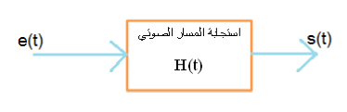
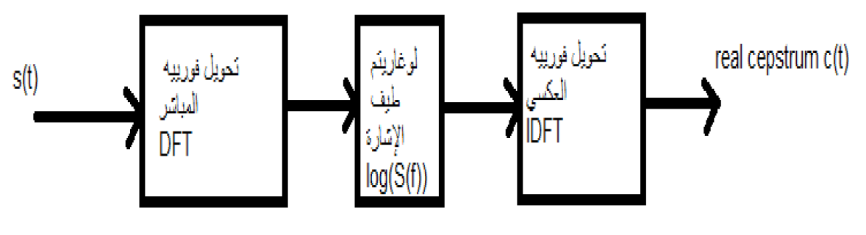
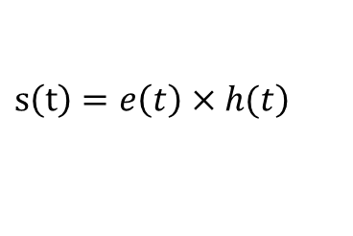
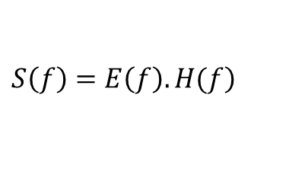
خوارزمية MFCC
(حساب الطاقة اللوغاريتمي) Log Energy Computation:
$$\left.s\left(t\right)=e\left(t\right)×h(t\right)$$
$$\left.S\left(f\right)=E\left(f\right).H(f\right)$$
$$\left|log\left(s\left(f\right)\right)\right|=\left|log\left(E\left(f\right).H\left(f\right)\right)\right|=\left|log\left(E\left(f\right)\right)\right|+\left|log\left(H\left(g\right)\right)\right|$$

Slide 9
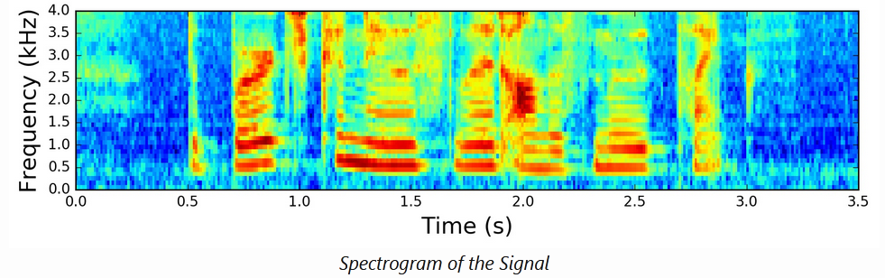
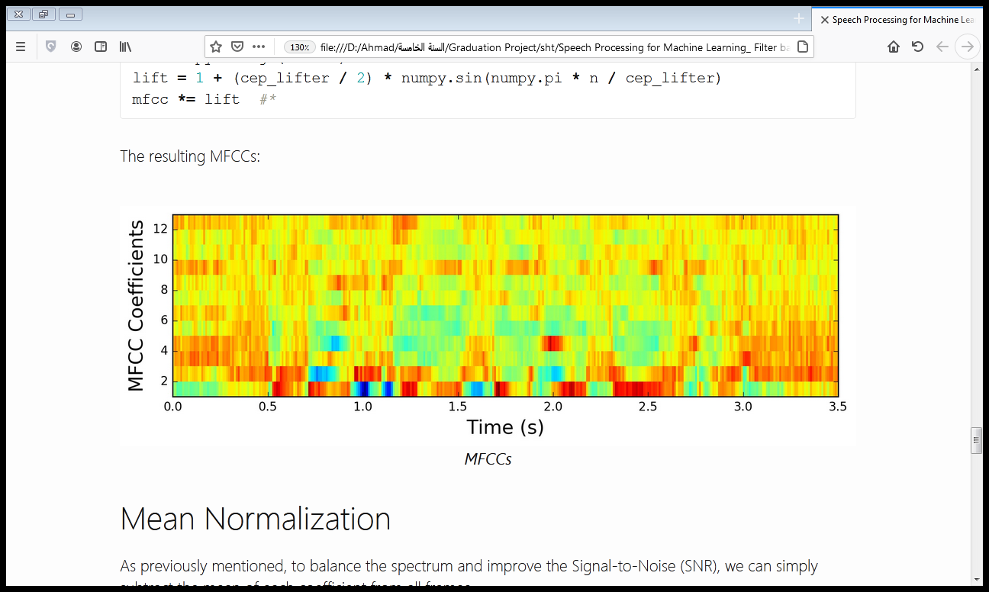
خوارزمية MFCC
التحويل الجيبي المتقطع DCT

Slide 10
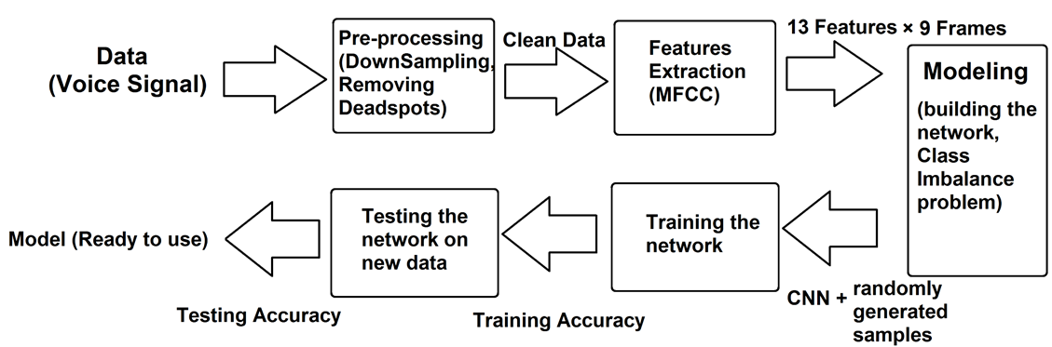
تحقيق النظام

Slide 11
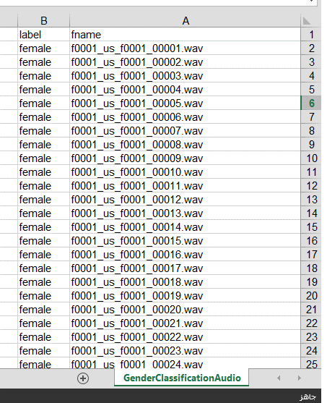
بيانات التدريب
OpenSLR
Free ST American Corpus
3843 سجل
2186 سجل للصنف Female
1656 سجل للصنف Male.

Slide 12
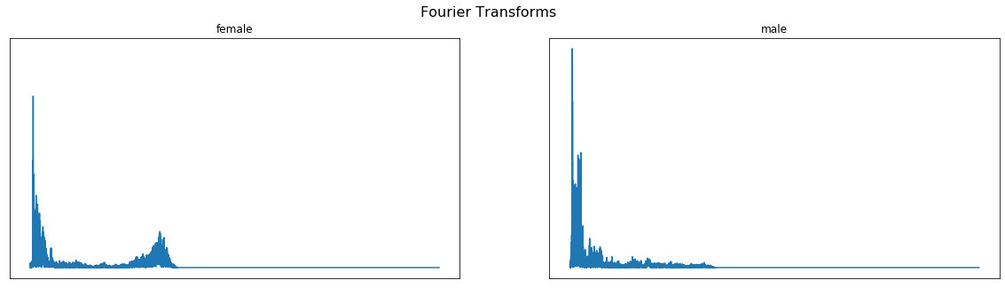
Pre-processing
تخفيض تردد التقطيع

Slide 13
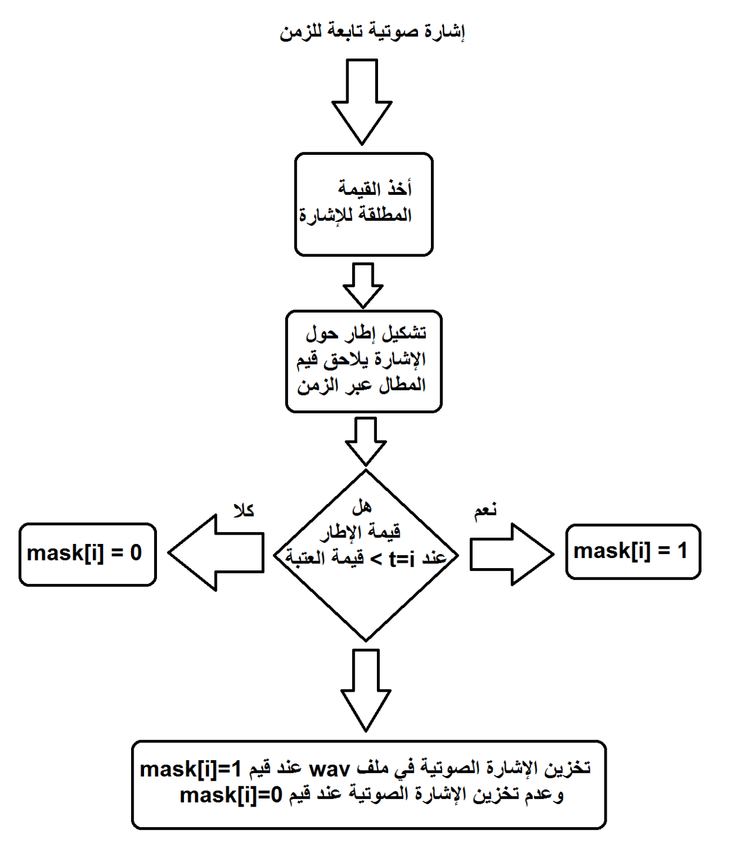
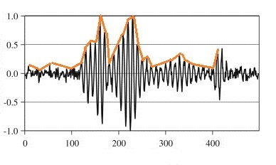
Pre-processing
إزالة النقاط الميتة من الإشارة

Slide 14
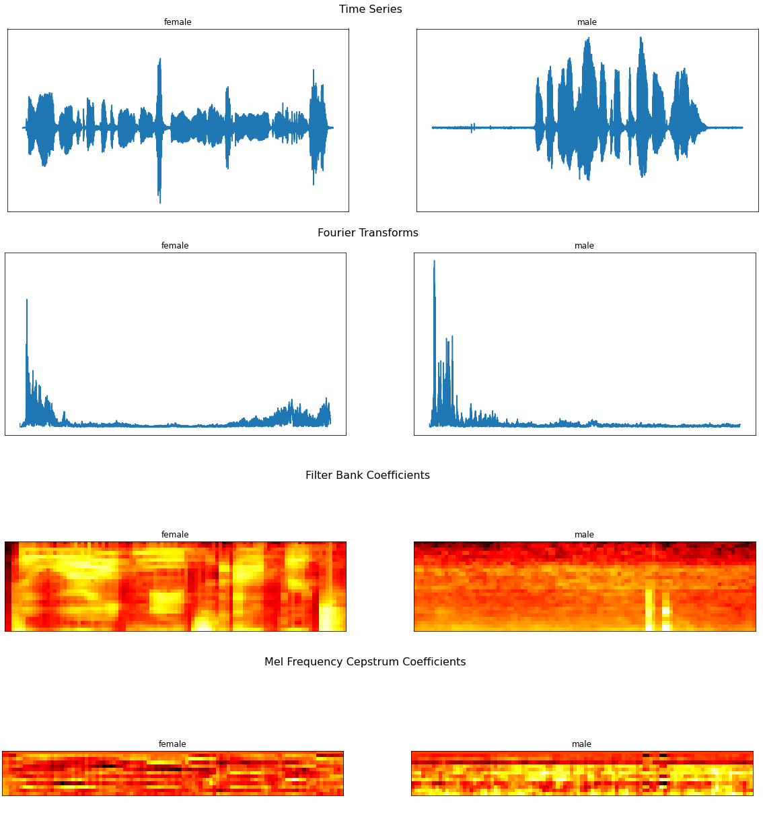
Features Extraction
with MFCC

Slide 15
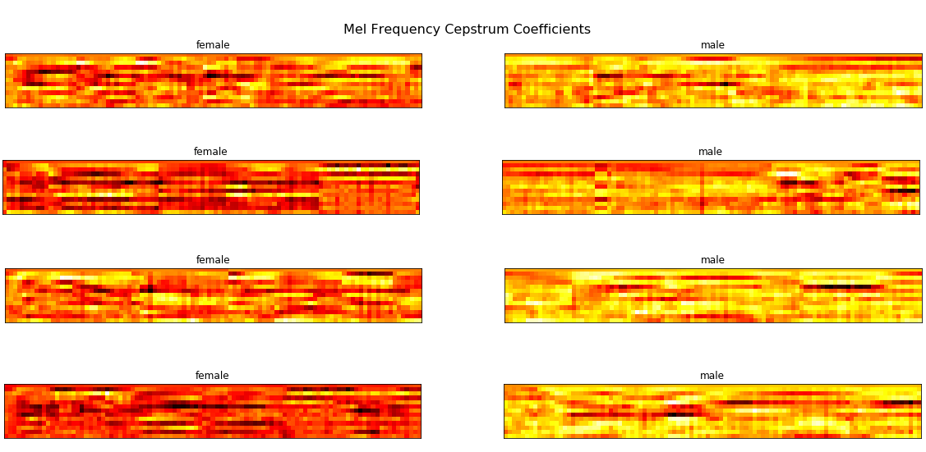
Features Extraction with MFCC

Slide 16
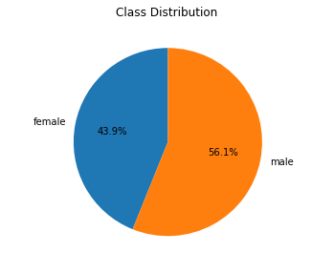
Modeling

Slide 17
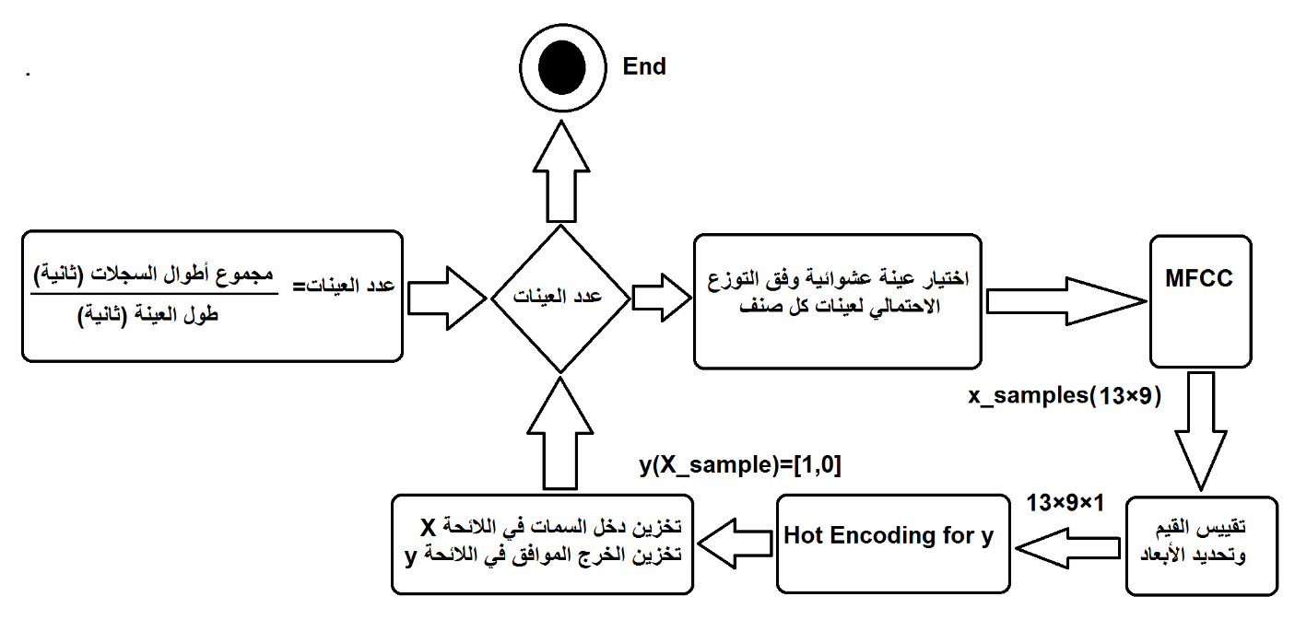
Modeling
بناء العينات

Slide 18
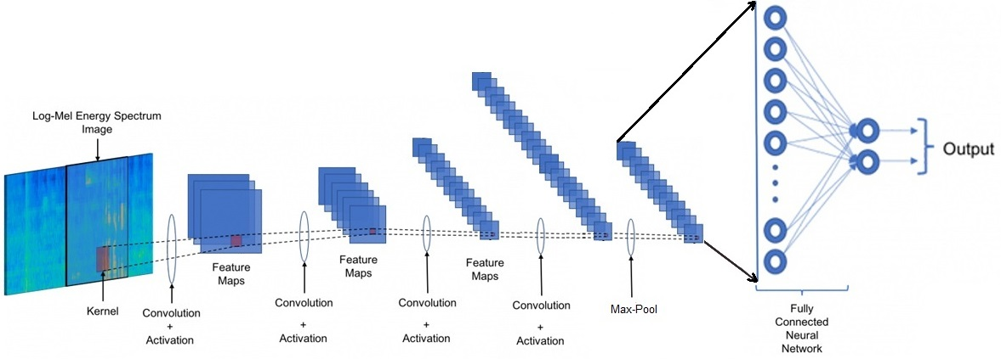
بناء الشبكة
الطبقة الالتفافية Convolutional -Layer
طبقة التجميع Pooling Layer
طبقة الارتباط الكامل Fully-connected Layer
الشبكة العصبونية الالتفافية CNN

Slide 19
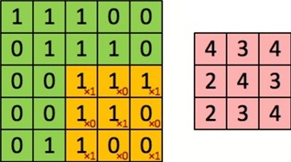
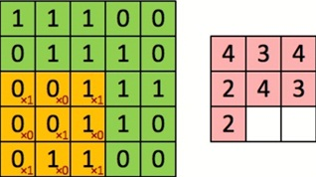
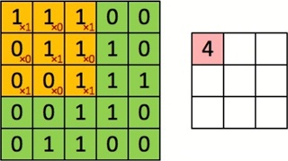
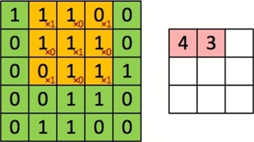
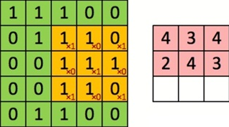
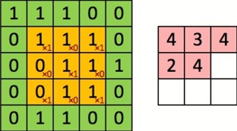
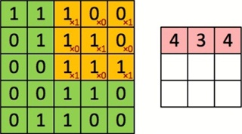
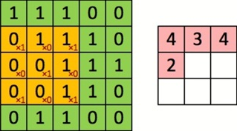
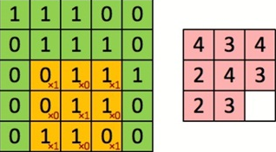
الطبقة الالتفافية Convolutional Layer:

Slide 20
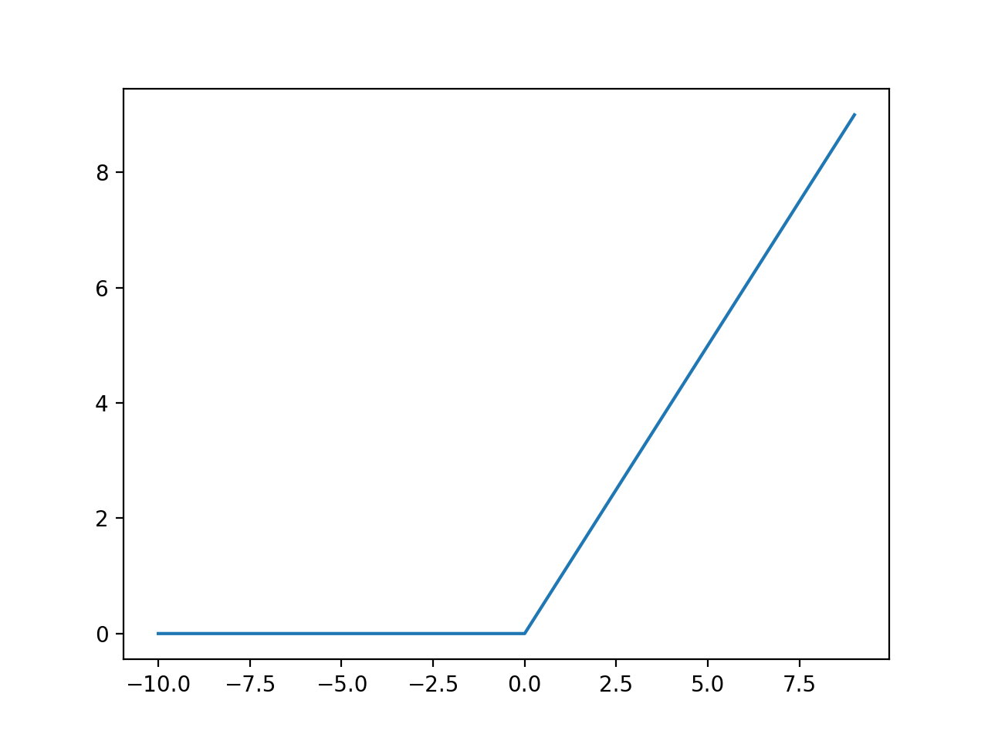
دالة التفعيل
ReLU

Slide 21
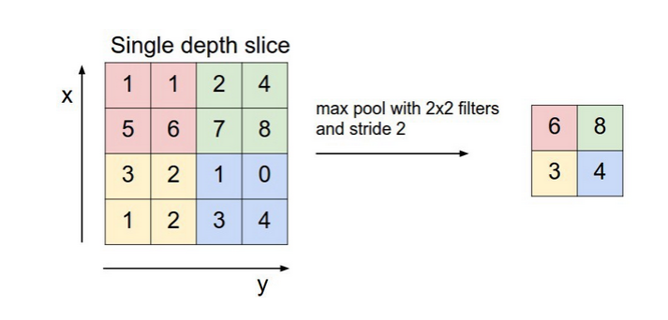
طبقة التجميع Pooling Layer:

Slide 22
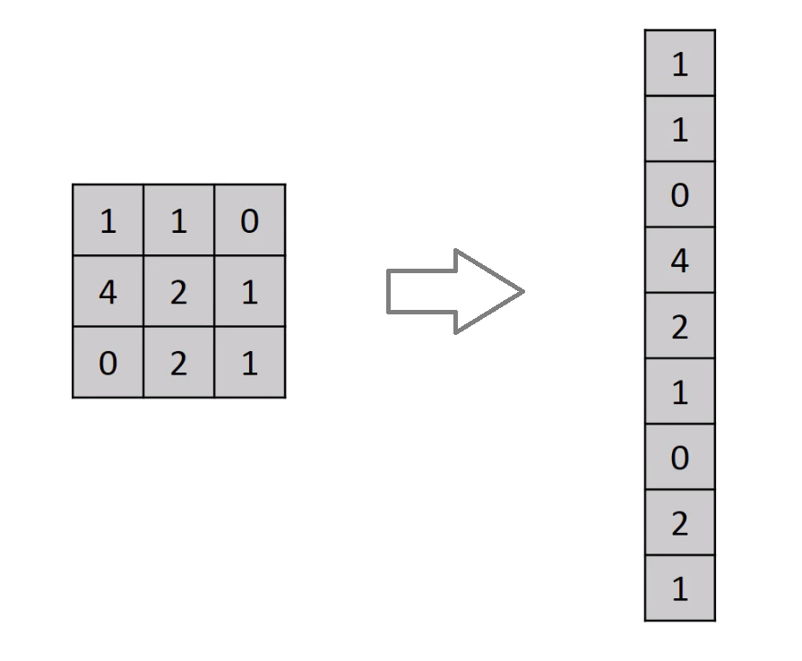
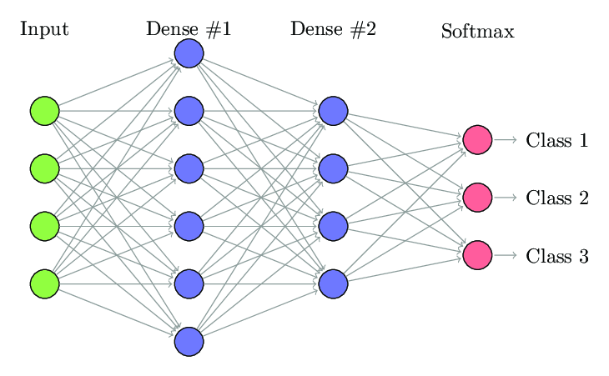
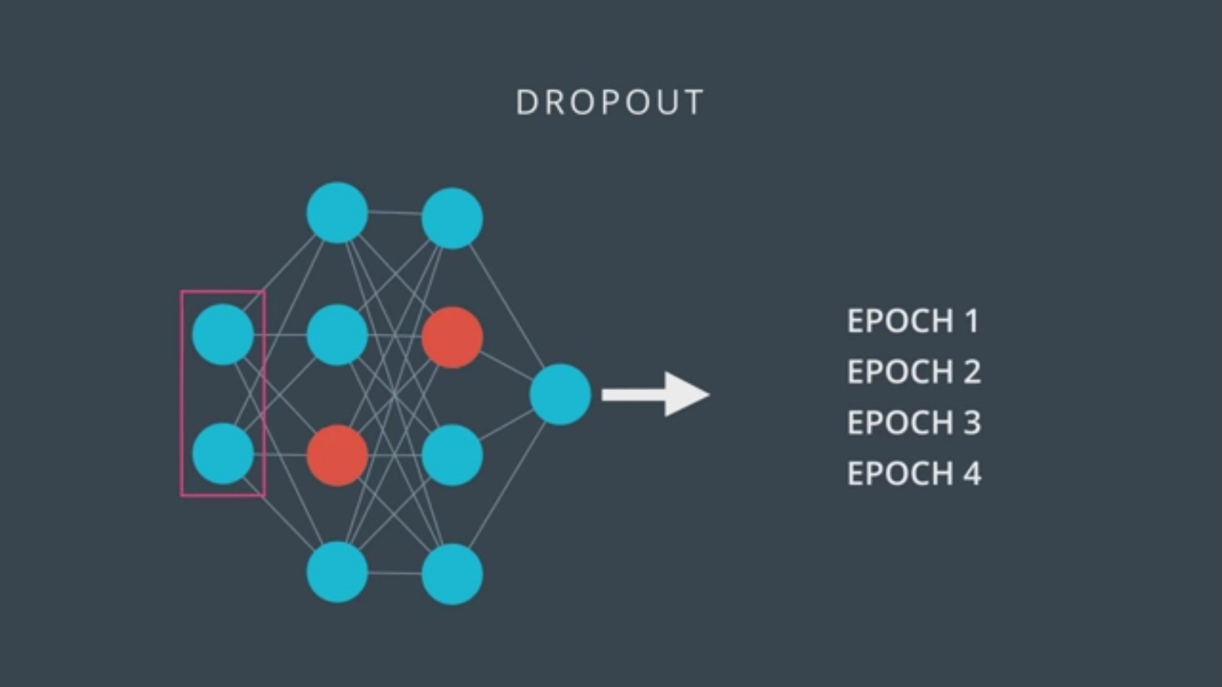
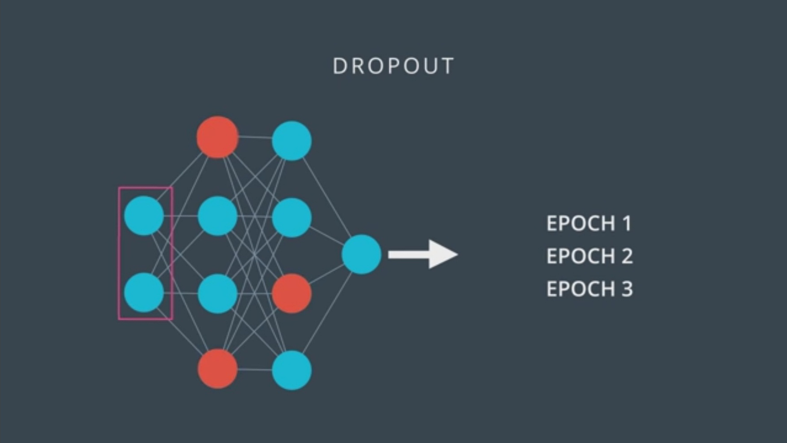
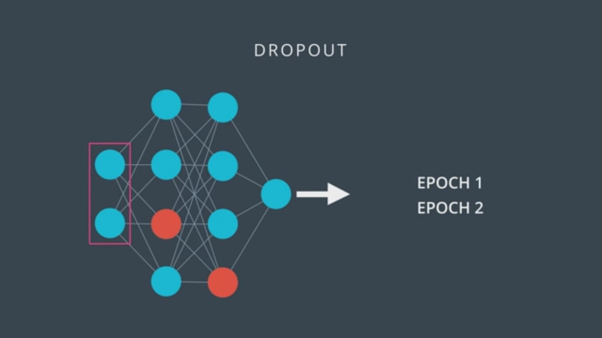
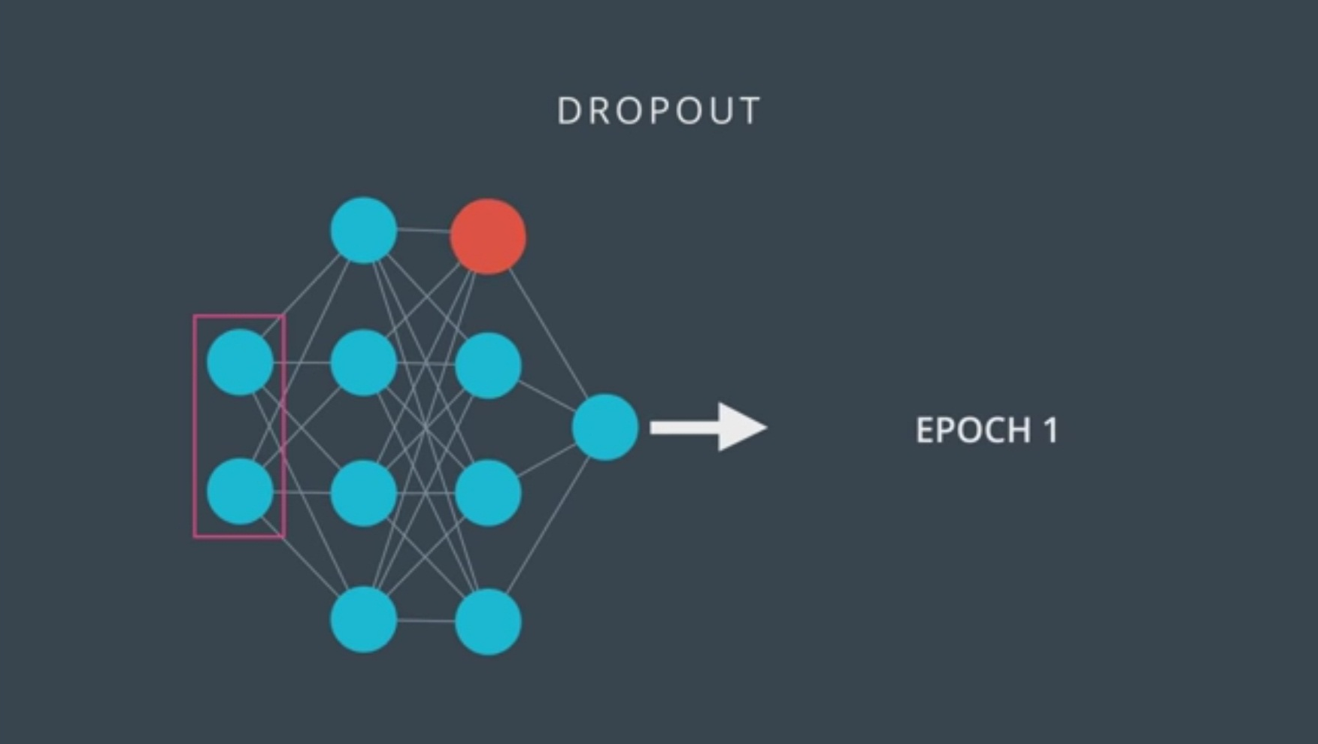
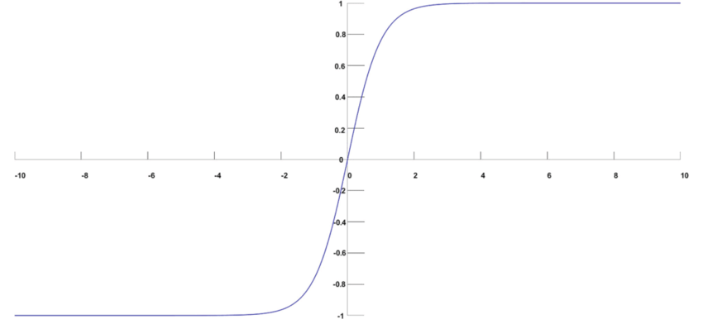
طبقة الارتباط الكامل Fully-connected Layer:
Dropout
Flatten
Dense
Softmax

Slide 23
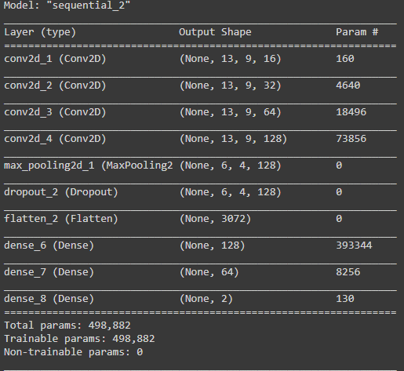
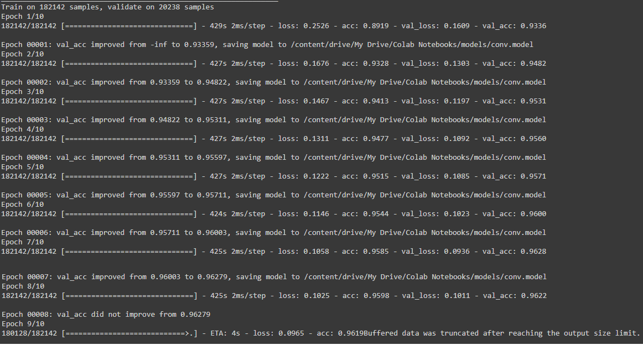
تدريب الشبكة

Slide 24
بيانات الاختبار
Kaggle
Pygender Audio Set
1104 سجل
558 سجل منها للصنف Female
546 سجل منها للصنف Male

Slide 25
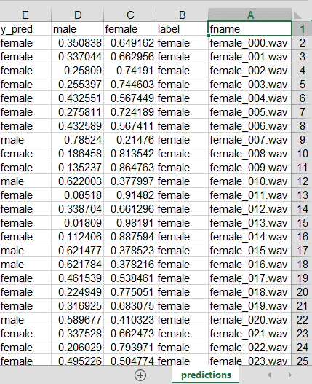
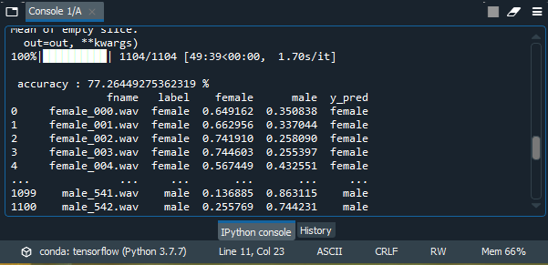
اختبار الشبكة

Slide 26
مجموعة البيانات | Free ST American Corpus (90% تدريب و10% تحقق) | Pygender Audio Set (100% اختبار) | مجموعة البيانات الخاصة بنا (100% اختبار)
عدد السجلات الكلي | 3843 سجل | 1104 سجل | 40 سجل
عدد سجلات الصنف Female | 2186 سجل (56.88%) | 558 سجل (50.54%) | 20 سجل (50%)
عدد سجلات الصنف Male | 1656 (43.12%) | 546 سجل (49.46%) | 20 سجل (50%)
نسبة السجلات التي تم تصنيفها بشكل صحيح | 96.28% (دقة التحقق) | 853 سجل 77.26% | 100%
نسبة السجلات التي تم تصنيفها بشكل خاطئ | 3.72% (خطأ تحقق) | 251 سجل 22.78% | 0%
نسبة سجلات الصنف Female التي تم تصنيفها بشكل صحيح |  | 419 سجل (75.08%) | 100%
نسبة سجلات الصنف Male التي تم تصنيفها بشكل صحيح |  | 434 سجل (79.48%) | 100%
نسبة سجلات الصنف Female التي تم تصنيفها بشكل خاطئ |  | 139 سجل (24.91%) | 0%
نسبة سجلات الصنف Male التي تم تصنيفها بشكل خاطئ |  | 112 سجل (20.51%) | 0%
النتائج النهائية

Slide 27
المشاكل التي واجهتنا
صعوبة التدريب والتنفيذ على الأجهزة
صعوبة الحصول على بيانات عالية الجودة
عدم التوازن بين الأصناف (Class Imbalance) ضمن مجموعة بيانات التدريب
التطوير المستقبلي
تصنيف حي Live Classification ضمن الزمن الحقيقي (Real-time)
التدريب على بيانات مسجلة بظروف مختلفة
ربط النموذج بواجهة رسومية

